Slide 1

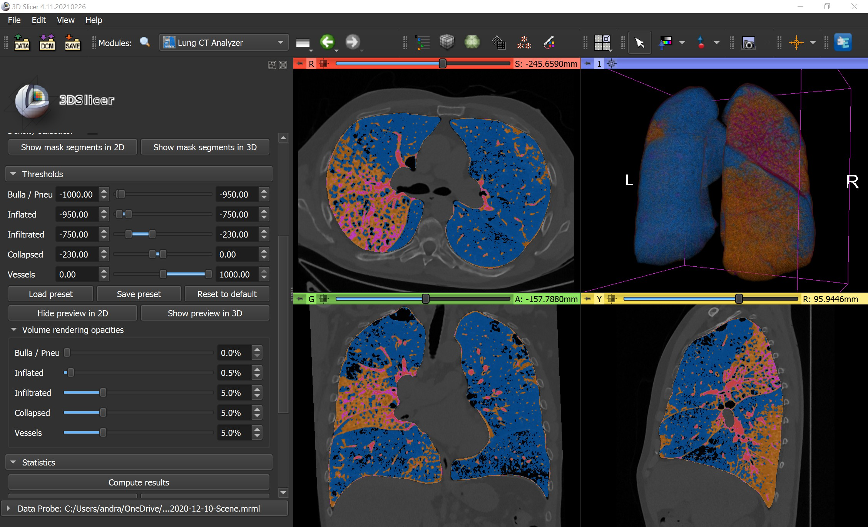
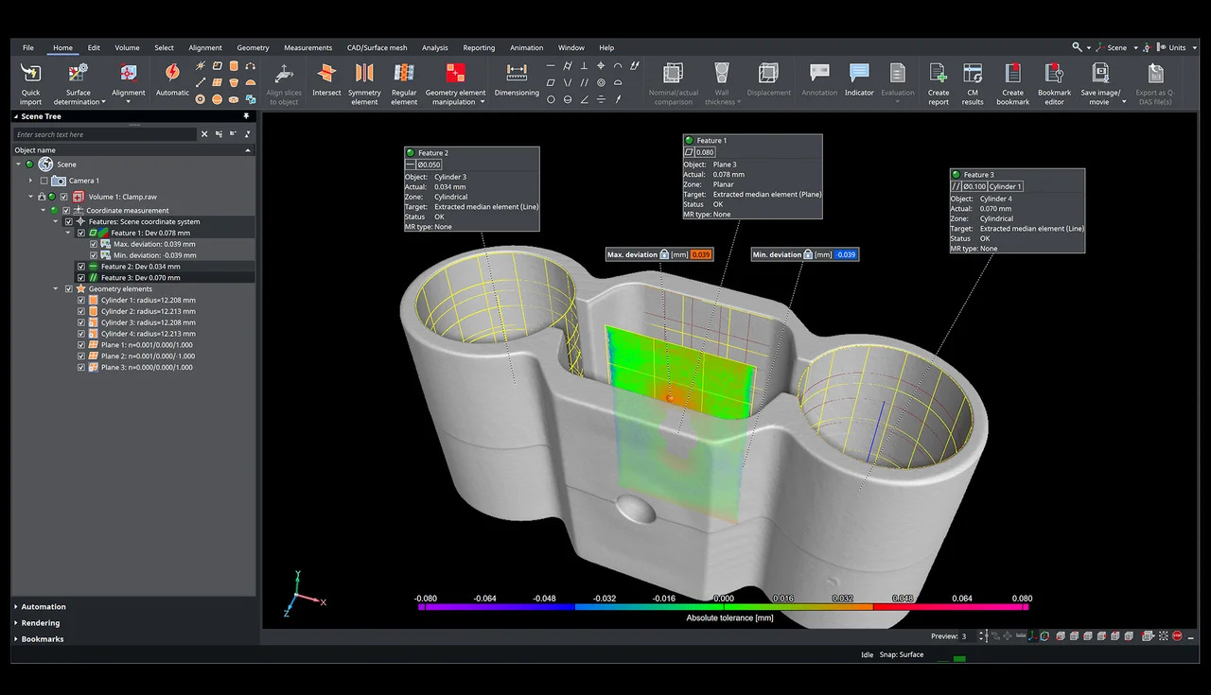
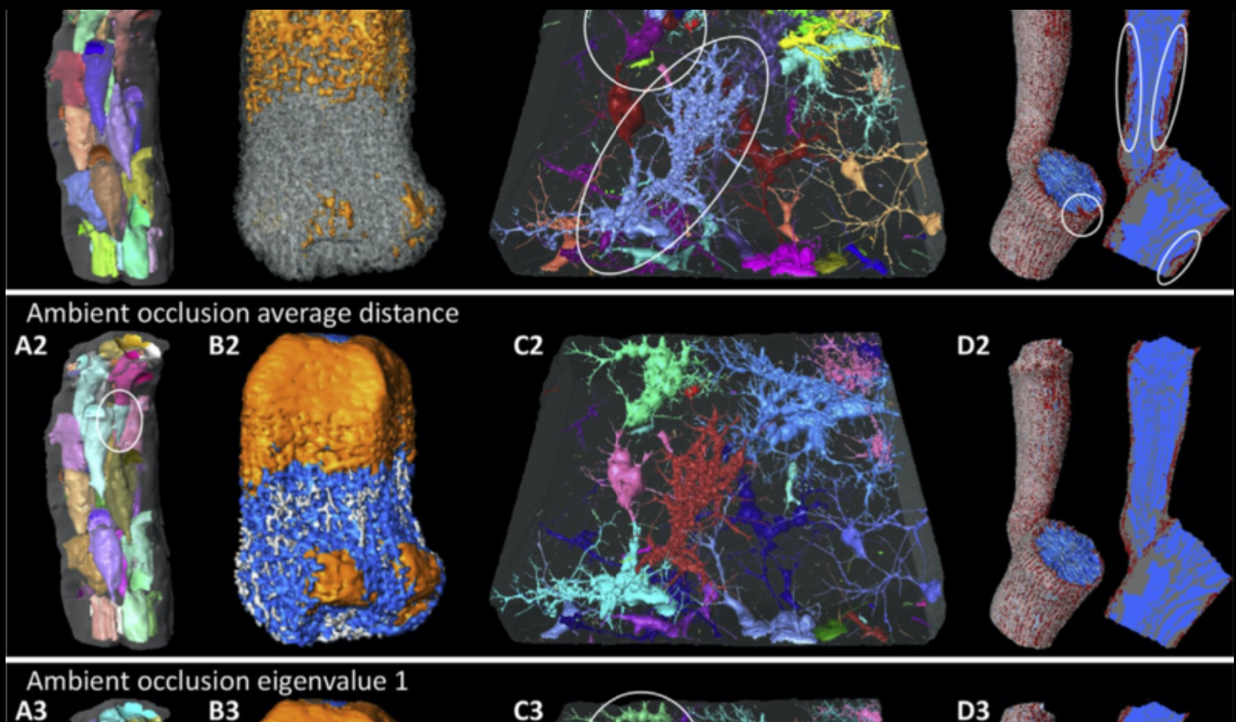
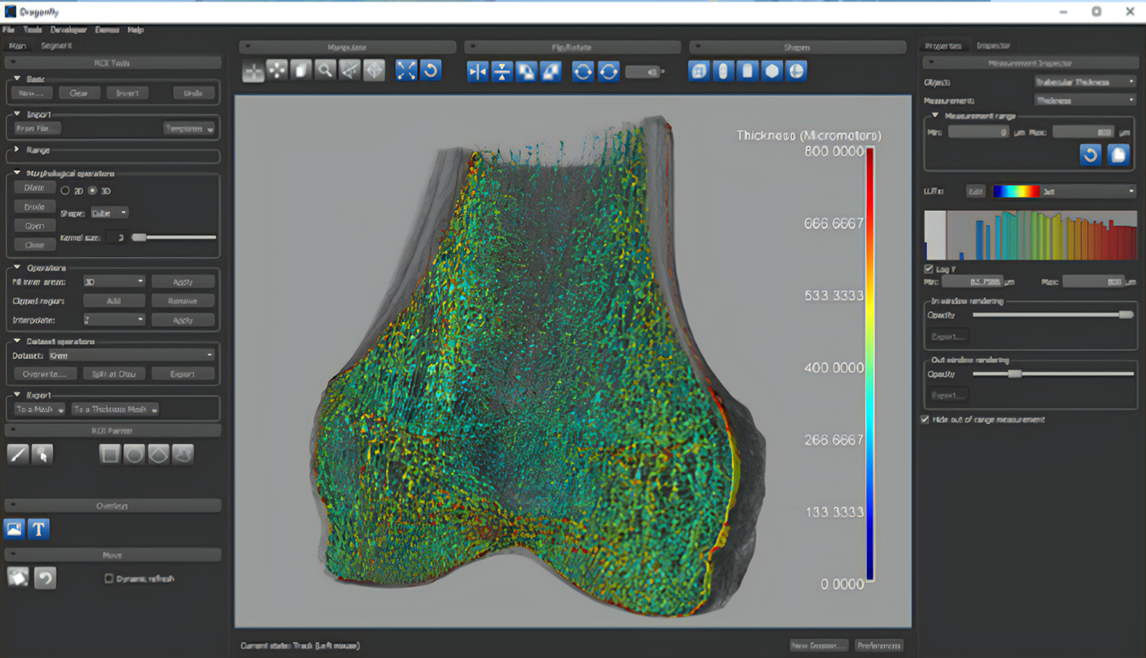
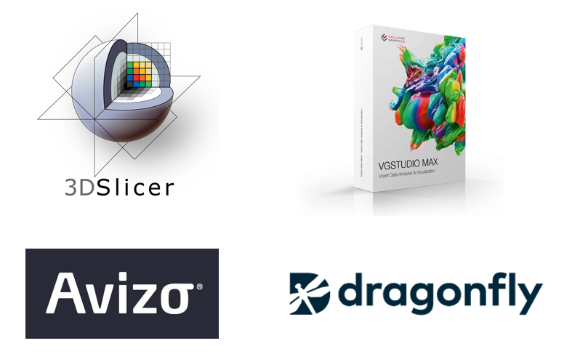
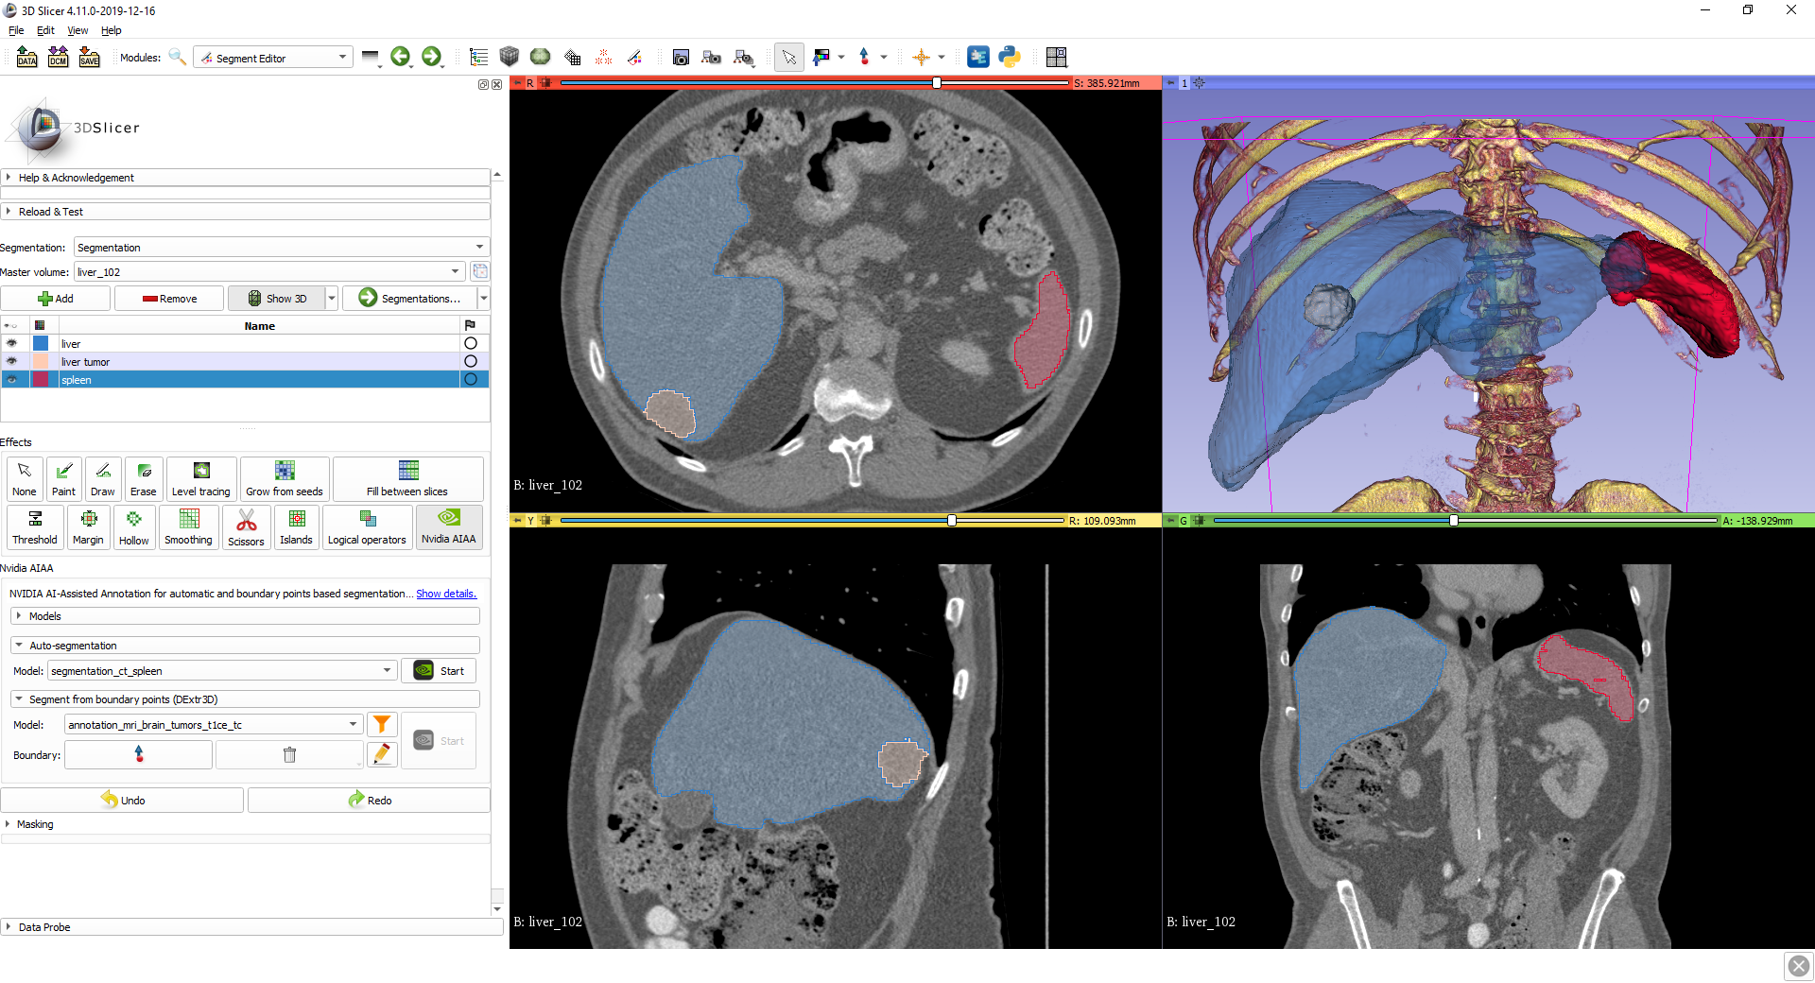
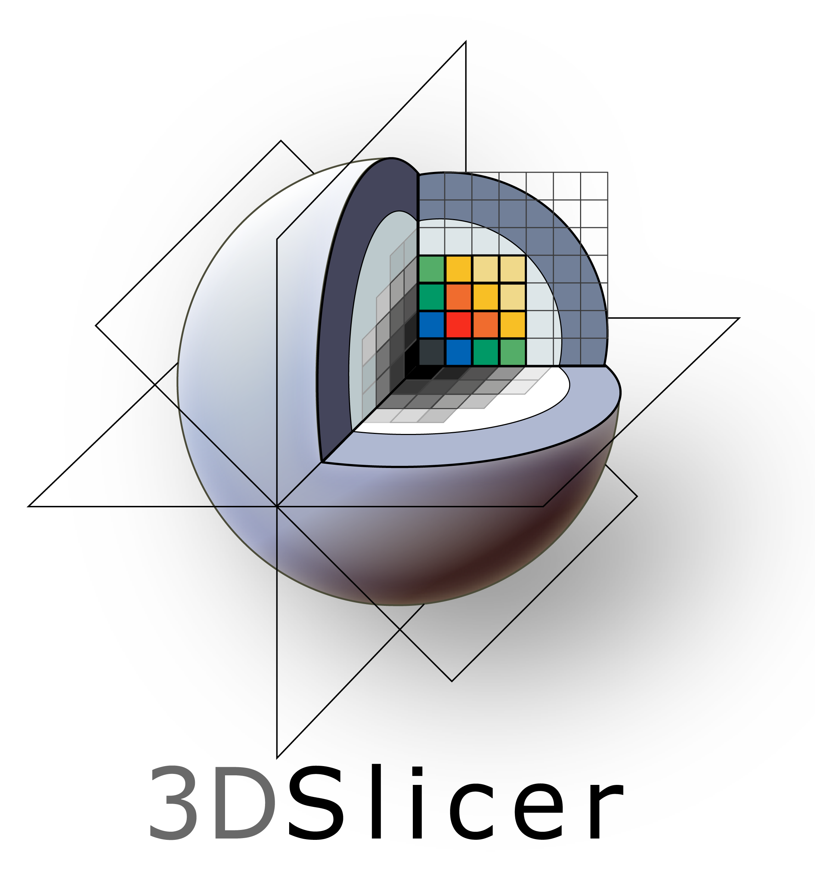
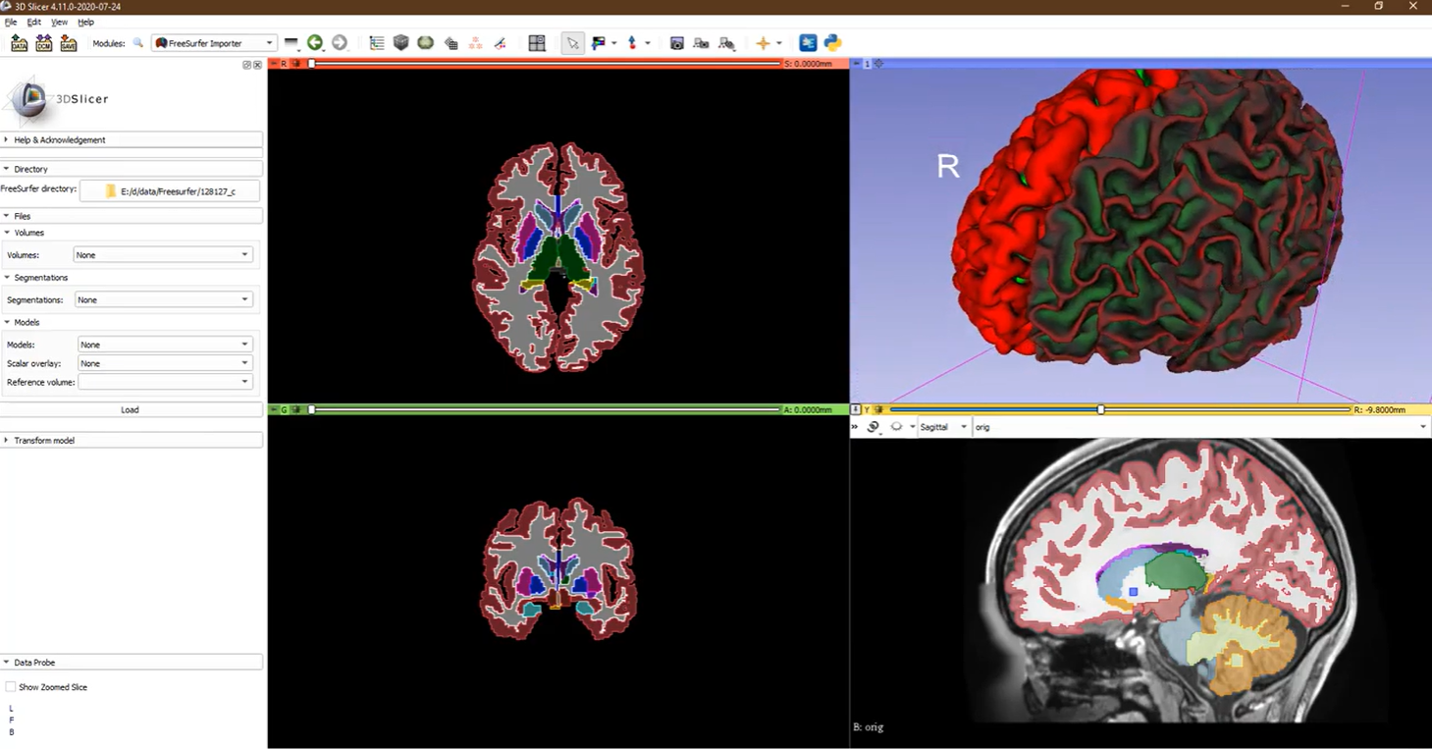
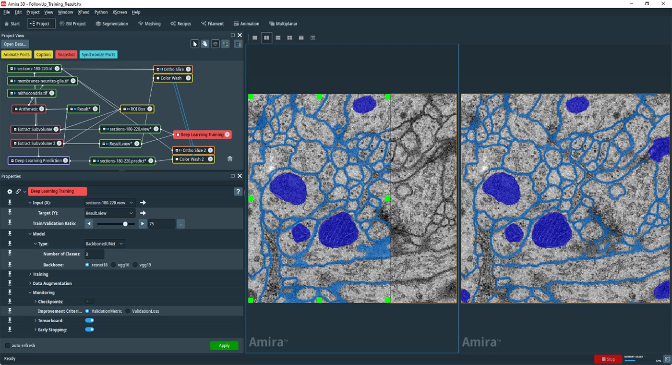
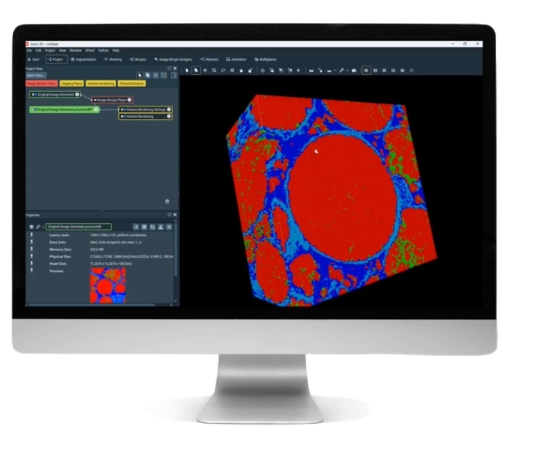
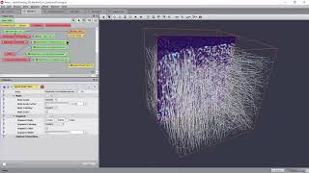
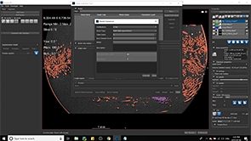

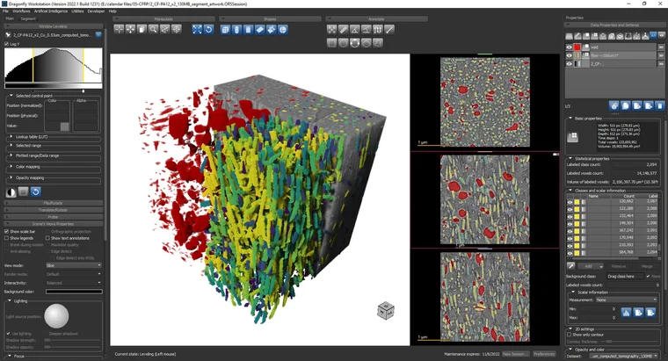
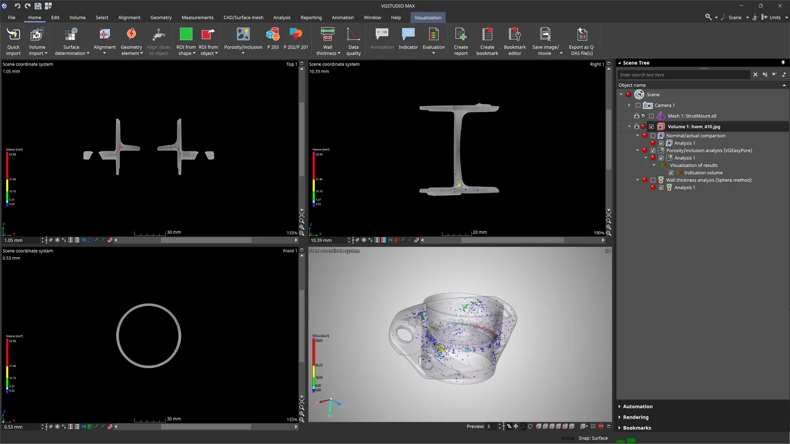
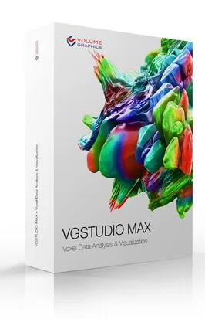

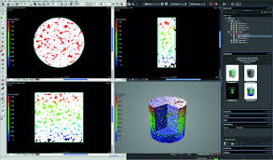
本格的な3次元処理ソフトの導入を検討している方へ
材料科学向け
3次元画像処理
ソフトウェア比較
これから材料科学向けの3次元画像処理ソフトウェアの導入を検討している方に向けて、今業界で注目されているソフトウェアの比較を行います。比較の対象として、
3D Slicer、Amira/Avozo、Dragonfly、VGSTUDIO Maxを取り上げます。
ここで挙げたソフトウェアでは、どれでも、3次元可視化、セグメンテーション、距離の測定、体積や形状の測定、動画の出力など、基本的な操作が可能です。
画像分析と科学的視覚化のための無料ソフトウェアパッケージ
・オープンソースのソフトウェア 商用でも無料で利用可能
・オコミュニティによる開発が活発であり、無料で利用できるプラグインが非常にたくさん公開されている
・最新のDeep Learningセグメンテーションが可能なプラグインなど、有志による開発が非常に活発
・比較的簡単にプラグインを作ることが可能でプラグインを作りやすさにおいて、他社ソフトウェアに対して大きな優位性がある
すべてがオープンソースであり、完全な機能にPythonまたはC++からアクセス可能
・無料で複数のコンピュータにインストール可能
材料特性評価および
品質管理ソフトウェア
・画像処理フィルターの種類が充実しており、非常に複雑な処理でも、ソフトウェア内の機能を組み合わせることで実現可能
・研究開発段階での分析にフォーカスしたソフトウェアであり、柔軟性は非常に高い。一方で機能の多さのせいで操作難
・用途に特化した機能が有償オプションになっており、流体シミュレーション、多孔質解析、繊維解析、メッシュ生成などがある
これらがひとつのソフトウェア内で完結することが優位性のひとつとなる
・価格は、有償のソフトウェアの中では高め
マルチモダリティ、マルチスケール対応の3次世代高度3D画像処理ソフトウェア
・ユーザーインターフェイスが整理されていて、使いやすさが高評価
特に、Deep Learningによるセグメンテーションは、繰り返しの作業が発生するものの、ユーザーインターフェースは労力を最小限に抑える
・3次元可視化が非常に綺麗に描写可能。その分、良い性能のコンピュータを用意する必要はある。
・Pythonによる拡張が可能ではありますが、普段コードを書いている人でも、独自の仕様を理解する必要があるため、プラグインの開発は容易ではない
・価格は、有償のソフトウェアの中では安価
CTデータの解析、可視化用ハイエンドソフトウェア
・部品の寸法測定や、幾何学形状の検証、欠陥解析などの、製造と生産のプロセスで必要な計測に特化している。
・開発元のVolume Graphics社の別ソフVGinLINEと組み合わせることで、CTスキャナと連動した自動テストワークフローを構築可能
・セグメンテーションの機能は、工業部品のようにコントラストがはっきりしているものに対しては有効であるが、
Deep Learningが必要になるようなあいまいな画像のセグメンテーションには不向き
・生産段階にフォーカスしたソフトであり、研究開発段階での柔軟な分析には使いにくい
・価格はかなり高額

Slide 2

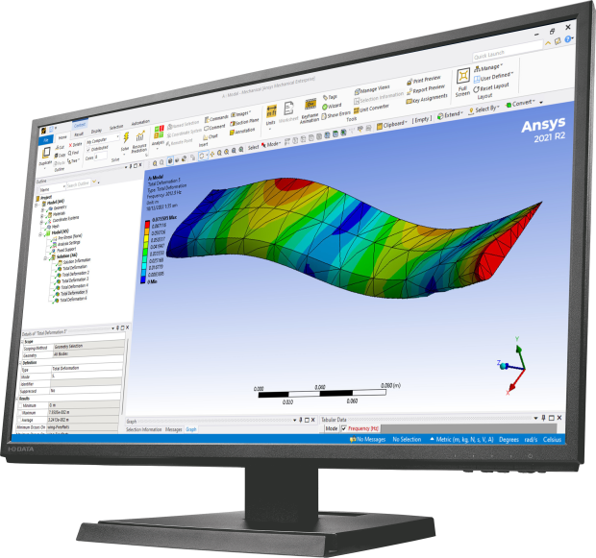
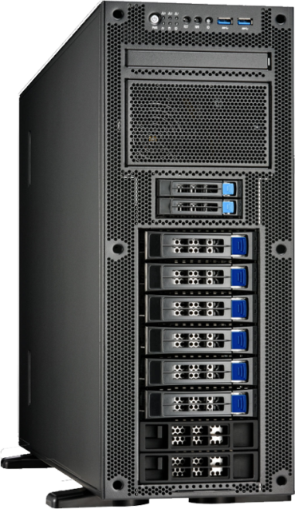
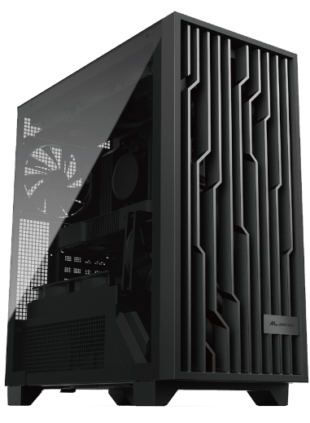


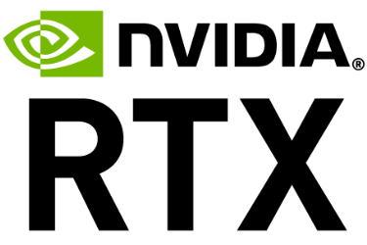


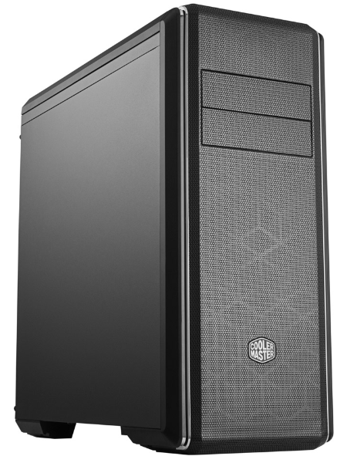

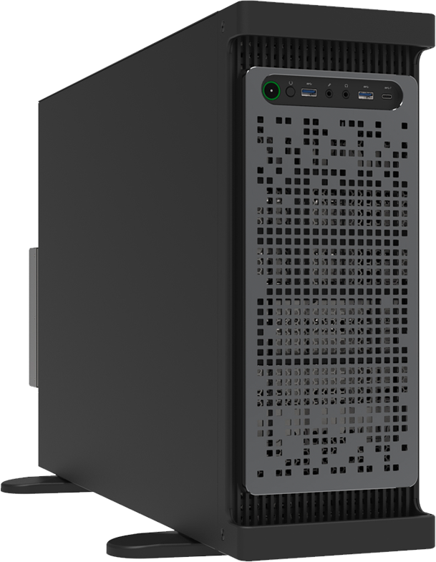




材料科学向け3次元画像処理ソフトウェアの
ご利用にお勧めのHPC / ワークステーション
全品カスタマイズ可能! ご予算・ご用途別に選べるHPCラインナップ
3次元画像処理向け
パフォーマンスモデル
■CPU： Intel CoreUltra 9 285 Pc:2.5~5.4GHz/Ec:1.9~4.6GHz/TBMT3.0:5.5GHz/TVB:5.6GHz/24C(P8+E16) 24T L2:40MB/L3:36MB
■メモリ：128GB(32GB x4) DDR5-5600（PC5-44800）
■SSD：1TB (M.2 NVMe) HDD：4TB 高耐久
■OS：Windows 11 Pro 64bit
■GPU：NVIDIA RTX PRO 4000 Blackwell
■電源：1,000W 80 Plus Gold 認証
■3年間センドバック保証
Windows
1
1
ハードウェア
Pro
コア数/クロック数が高く、大容量メモリ（最大4TB）をサポートしており、メモリ要求が高いタスクにも対応
価格はお問い合わせください
■CPU： Intel CoreUltra 9 285K Pc:3.7~5.5GHz/Ec:3.2~4.6GHz/TBMT3.0:5.6GHz/TVB:5.7GHz/24C(P8+E16)24T L2:40MB/L3:36MB
■メモリ：192GB(48GB x4) DDR5-5600
■SSD：2TB (M.2 NVMe) HDD：4TB 高耐久
■OS： Windows 11 Pro 64bit
■GPU：NVIDIA RTX PRO 5000 Blackwell
■電源：1,200W 80 Plus Platinum 認証
■3年間センドバック保証
Windows
1
1
Pro
ハードウェア
シングルスレッド性能が高く多数の並列処理タスクを効率的にこなせる
高パフォーマンスモデル
価格はお問い合わせください
■CPU：Intel Xeon W5-3425 P3.2GHz-4.4GHz/TB3.0 4.6GHz 12コア24スレッド 30MB
■メモリ：512GB(64GB x8) DDR5-4800 Registerd ECC MAX1TB
■SSD： 1.92TB (M.2 NVMe)高耐久 HDD：8TB 高耐久
■OS： Windows 11 Pro 64bit
■GPU： NVIDIA RTX PRO 6000 Blackwell Max-Q
■電源： 1200W/100V|1500W/200V80 Plus Platinum 認証
■3年間センドバック保証
Windows
1
1
Pro
3年間保証
高いコア数とスレッド数、大容量メモリサポート、そして高速なデータ転送能力により、大規模なデータ処理や複雑な計算が高速に行えます
価格はお問い合わせください
デ
ジ
タ
ル
丸
ご
と
ア
プ
ラ
イ
ド
https://www.applied.ne.jp/rs/
アプライド 法人
検索
アプライド株式会社 広域システム営業部
■関東営業所 東京都千代田区神田小川町１−11‐4F TEL：03-5280-9255
■東海営業所 名古屋市西区上名古屋三丁目25-28-5F TEL：052-325-2782
■関西営業所 大阪市淀川区西中島2丁目14-6-5 TEL:06-6838-4123
■九州営業所 福岡市博多区上牟田1丁目6-23 TEL：092-481-7812

